Slide 1
Дипломная работа
ТЕМА:
КОМПЬЮТЕРНОЕ МОДЕЛИРОВАНИЕ И ВИЗУАЛИЗАЦИЯ АТОМНЫХ И МОЛЕКУЛЯРНЫХ СТРУКТУР
Выполнил:
МАШЕНЦЕВ ГЕННАДИЙ ВАЛЕНТИНОВИЧ
Научный руководитель:
МУЛЕНКО ИВАН АЛЕКСЕЕВИЧ

Slide 2
Цель работы
Реализовать программное средство для вычисления основных уравнений и величин для атома и молекулярного иона водорода, построения графиков и вывода их значений в аналитическом виде.

Slide 3
Задания работы
Исследовать математическую модель атома Водорода.
Исследовать математическую модель молекулярного иона водорода.
Разработать модуль вычисления основных уравнений для атома и молекулярного иона водорода.
Разработать интерфейс пользователя для построения графиков и аналитических представлений полученых уравнений.

Slide 4
Обзор использованных технологий
Язык программирования Python.
Модуль SymPy языка Python.
Интерфейс прикладного программирования Qt4.
Набор привязок инструментария Qt4 к языку Python PyQt.
Система контроля версий git.

Slide 5
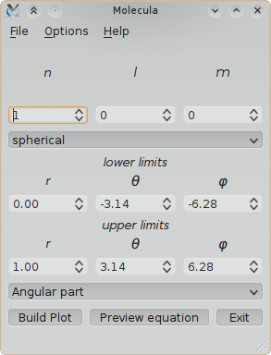
Главное окно программы
Главное окно программы позволяет производить:
Выбор значений квантовых чисел
Выбор системы координат
Выбор пределов вычислений
Выбор уравнения для вычисления
Выбор действия

Slide 6
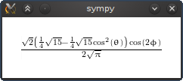
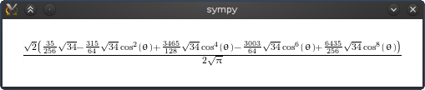
Вывод результатов аналитических вычислений
Представление результатов аналитического вычисления угловой части волновой функции атома водорода для различных значений орбитального и магнитного квантовых чисел
l=2, m=2
l=8, m=0

Slide 7
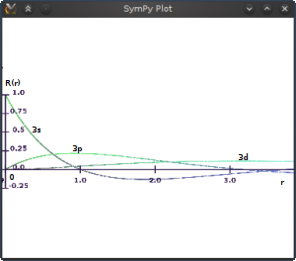
Графики радиальной части волновой функции
Радиальная часть волновой функции зависит от главного(n) и орбитального(l) квантовых чисел. Каждое пересечение графика с осью r показывает наличие узловой точки.
n=3
l=0..2

Slide 8
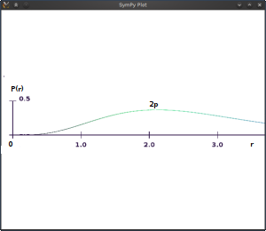
Графики радиальной функции распределения
Радиальная функция распределения зависит от радиальной части R(r), а следовательно и от квантовых чисел n и l, а также определяет вероятность нахождения электрона на рассторянии r от ядра атома.
n=2, l=1

Slide 9
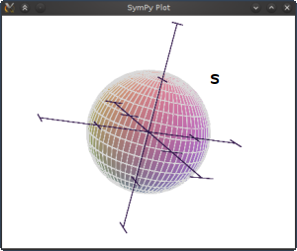
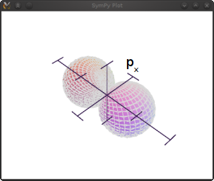
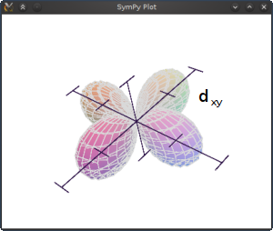
Угловая часть волновой функции
Угловая часть волновой функции показывает плотность распределения вероятности обнаружить електрон в рассматриваемой точке пространства.
l=0
m=0
l=1
m=1
l=2
m=2

Slide 10
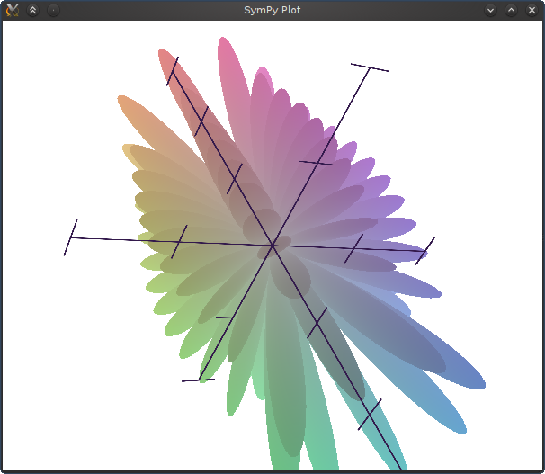
Угловая часть волновой функции
l=14
m=4

Slide 11
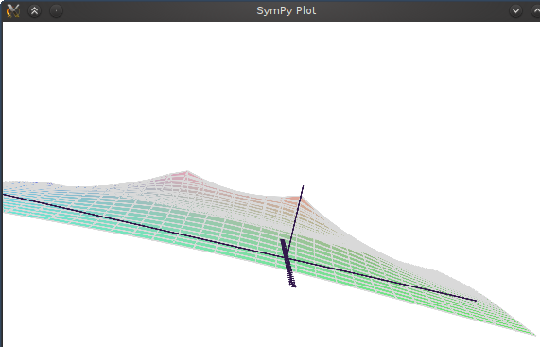
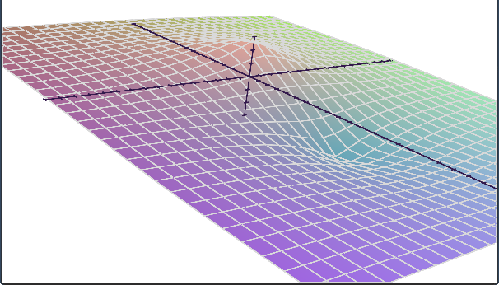
Волновая функция молекулярного иона водорода
Связывающая орбиталь
Разрыхляющая орбиталь

Slide 12
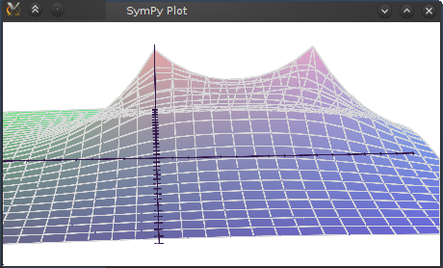
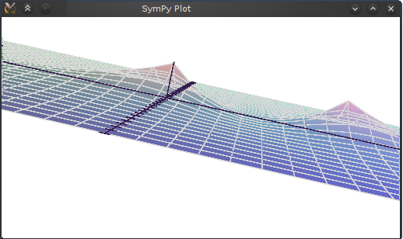
Абсолютные значения волновой функция молекулярного иона водорода
Связывающая орбиталь
График абсолютных значений волновой функции показывает распределение электронной плотности молекулярных орбиталей.
Разрыхляющая орбиталь

Slide 13
Выводы
1. Исследованы математические модели атома Водорода и молекулярного иона водорода.
2. Разработано программное средство способное:
- проводить аналитические и численные вычисления исследуемых уравнений
- выводить результаты аналитических вычислений
- строить графики основаные на полученных результатах

